Slide 1
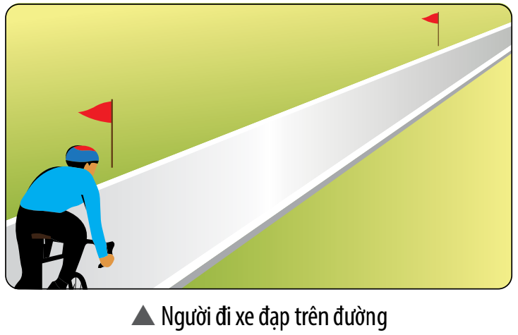
Để đo tốc độ của người đi xe đạp (hình bên), người ta có thể sử dụng những dụng cụ đo nào? Các phương pháp dùng để tính tốc độ xe đạp?
– Đo quãng đường và đo thời gian rồi tính tốc độ.
– Dùng máy móc để đo tốc độ.

Slide 2

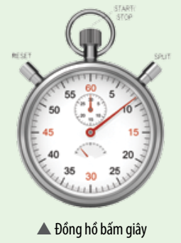
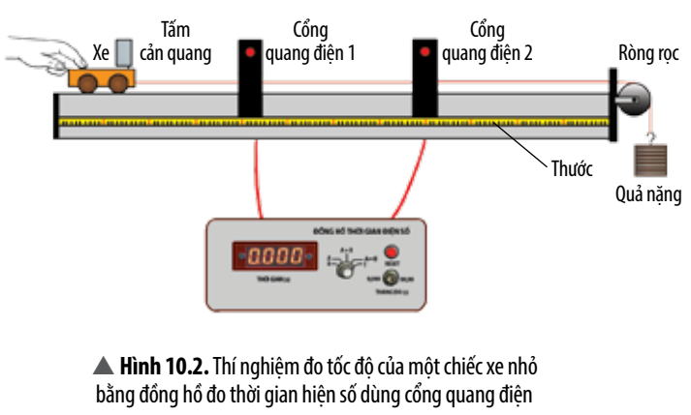
Bài 10:
ĐO TỐC ĐỘ

Slide 3

BÀI 10- ĐO TỐC ĐỘ
I. Đo tốc độ bằng đồng hồ bấm giây

Slide 4
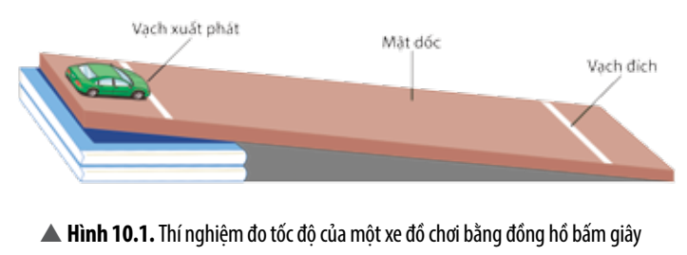
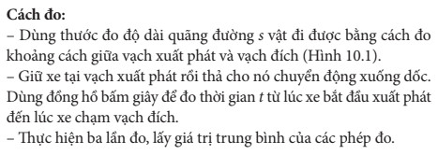
1/ Đo tốc độ bằng đồng hồ bấm giây

Slide 5
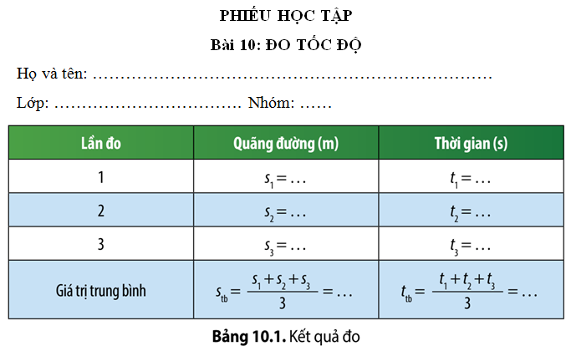

Slide 6
?1. Nêu yêu cầu về dụng cụ cần đo quãng đường vật đã đi và thời gian vật thực hiện chuyển động đó?
?. Hãy sắp xếp các thao tác theo thứ tự đúng khi sử dụng đồng hồ bấm giây đo thời gian.
A. Nhấn nút RESET để đưa đồng hồ bấm giây về só 0.
B. Nhân nút STOP khi kết thúc đo.
C. Nhấn nút START để bắt đầu đo thời gian.
?2. Khi dùng đồng hồ bấm giây để đo tốc độ của xe đồ chơi trong phòng thí nghiệm, em gặp những khó khăn gì?

Slide 7
Để đo thời gian, nhằm xác định tốc độ của một vật chuyển động từ 0,1s trở lên, ta sử dụng đồng hồ bấm giây, ngược lại nó không thể đo chính xác những khoảng thời gian dưới 0,1 s.

Slide 8
BÀI 10- ĐO TỐC ĐỘ
I. Đo tốc độ bằng đồng hồ bấm giây
+ Để đo tốc độ , người ta cần đo quãng đường s và vật đi được và thời gian chuyển động t của vật
+ Sau đó dùng công thức v = s /t để tính tốc độ của vật
II. Đo tốc độ bằng đồng hồ đo thời gian hiện số và dùng cổng quang điện

Slide 9
Học sinh làm việc theo nhóm nghiên cứu thông tin trong SGK, quan sát tìm hiểu hình 10.2, tiến hành thí nghiệm và trả lời câu hỏi.

Slide 10
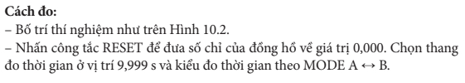
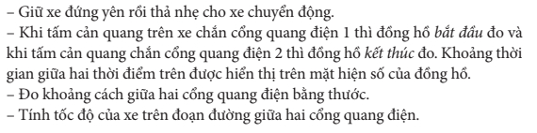

Slide 11
?3. Theo em, cách đo tốc độ của vật chuyển động bằng cổng quang điện có ưu điểm gì so với cách đo bằng đồng hồ bấm giây?

Slide 12
Để đo thời gian, nhằm xác định tốc độ của một vật chuyển động, ta sử dụng đồng hồ đo thời gian hiện số dùng cổng quang điện, có độ chính xác cao đến 1ms (0,001s).

Slide 13
BÀI 10- ĐO TỐC ĐỘ
I. Đo tốc độ bằng đồng hồ bấm giây
+ Để đo tốc độ , người ta cần đo quãng đường s và vật đi được và thời gian chuyển động t của vật
+ Sau đó dùng công thức v = s /t để tính tốc độ của vật
II. Đo tốc độ bằng đồng hồ đo thời gian hiện số và dùng cổng quang điện
+ Đo quãng đường giữa 2 cổng quang điện
+ Đo thời gian vật chuyển động từ cổng quang điện này đến cổng quang diện kia
+ Sau đó dùng công thức v = s /t để tính tốc độ của vật
*Ta sử dụng đồng hồ đo thời gian hiện số dùng cổng quang điện, có độ chính xác cao đến 1ms (0,001s).

Slide 14
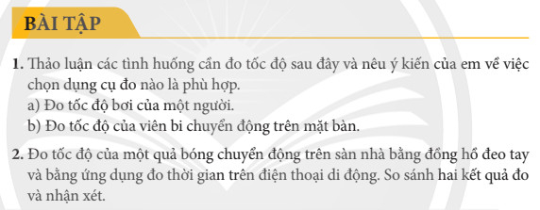
Bài 1 Giải
a) Để đo tốc độ bơi của một người, ta sử dụng đo tốc độ bằng đồng hồ bấm giây.
b) Đo tốc độ của viên bi chuyển động trên mặt bàn, ta sử dụng đo tốc độ bằng đồng hồ đo thời gian hiện số dùng cổng quang điện.

Slide 15
Bài 2 Giải
+ Học sinh tự thực hiện việc đo tốc độ bằng đồng hồ đeo tay và bằng ứng dụng đo thời gian trên điện thoại di động.
=> Kết quả đo trên hai thiết bị bằng nhau
=> Nhận xét: Sử dụng các thiết bị thông minh cho kết quả gần như chính xác, sai số ít

Slide 16
CÂU HỎI 1
: Để đo tốc độ bơi của một người, ta có thể sử dụng đồng hồ nào?
A. Đồng hồ bấm giây.
B. Đồng hồ đo thời gian hiện số dùng cổng quang điện.
C. Cả hai đều đúng.
D. Cả hai đều sai.

Slide 17
CÂU HỎI 1
: Để đo tốc độ chuyển động của viên bi trên mặt bàn, ta sử dụng đồng hồ nào?
A. Đồng hồ đo thời gian hiện số dùng cổng quang điện.
B. Đồng hồ bấm giây.
C. Cả hai đều đúng.
D. Cả hai đều sai.

Slide 18
Em hãy nêu một số ví dụ để minh hoạ sự cần thiết của việc đo tốc độ trong cuộc sống.
Có thể sử dụng đồng hồ đo thời gian hiện số dùng cổng quang điện để:
- Đo thời gian rơi của một vật.
- Đo chuyển động qua lại (dao động).

Slide 19
Hướng dẫn về nhà
- Học bài trả lời câu hỏi SGK.
- Đọc mục “Em có biết”.
- Nghiên cứu bài mới, bài 11: Tốc độ và an toàn giao thông.
+ Vai trò của tốc độ trong an toàn giao thông.
+ Nguyên tắc hoạt động cơ bản của thiết bị "bắn tốc độ“ trong giao thông.
+ Hiểu được việc điều tiết tốc độ trong khi tham gia giao thông để giảm thiểu các tai nạn hoặc sự cố nguy hiểm.

